Slide 1
Педагогический совет
«Психологический тренинг личности воспитателя. Сплочение крепкого коллектива. Ваш успех-ваша речь »

Slide 2
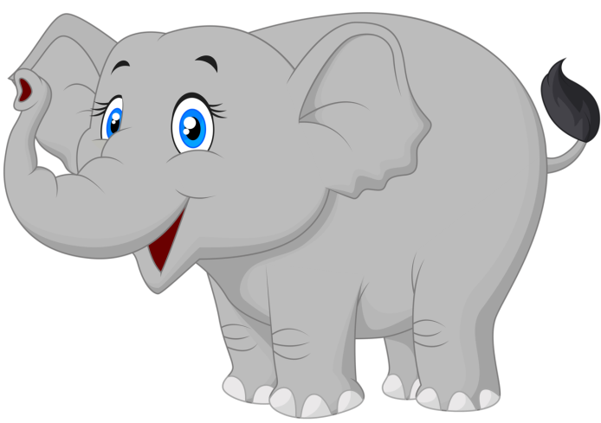
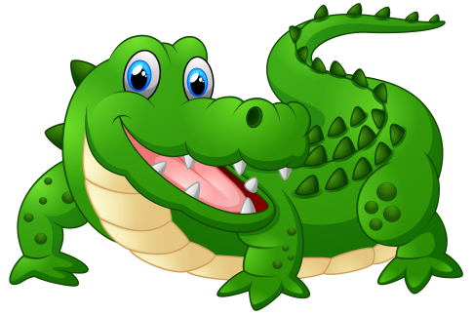
Упражнение «Пальма. Крокодил. Слон»
Цель: Введение в атмосферу тренинга.
Разделитесь на 3 группы, каждый из вас должен изобразить
«Пальму», «Крокодила», «Слона».
«слон» – (человек в центре изображает хобот, люди справа и слева –уши)
«пальма» – (человек в центре поднимает руки вверх, растопырив пальцы, человек справа поднимает руки вверх и наклоняется вправо, человек слева делает то же влево)
«крокодил» – (человек в центре вытянутыми вперед руками
изображает пасть, человек справа и слева выстраиваются за центровым и берутся за пояс)
Ведущий указывает на участника
и называет кого он должны изобразить. Два участника стоящие от него слева и справа помогают ему выполнить заданную «скульптуру».

Slide 3
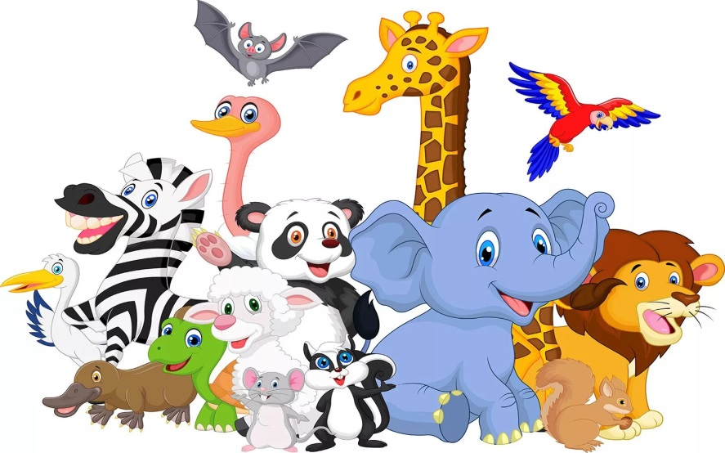
Упражнение «Звери»
Цель: эмоциональная разрядка, вызывание положительных эмоций.
Каждому участнику говорят, каким зверем он будет (например, кошка, белка).
После этого все «звери» должны крепко взяться за руки (согнутые в локтях). Ведущий
громко называет какого-то зверя. Задача названного зверя – присесть, а всех
остальных – не дать ему это сделать.

Slide 4
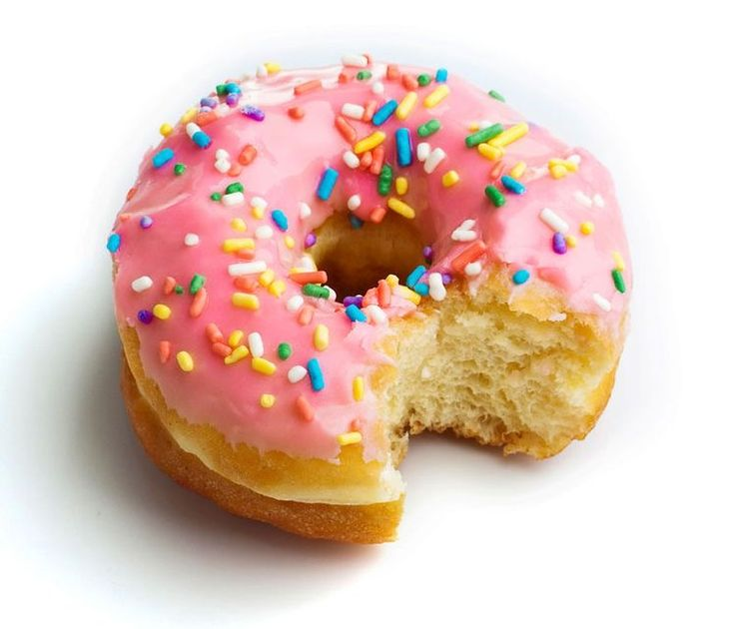
Тест-упражнение «Выбор»
Вы заходите в булочную и покупаете пончик с повидлом. Но когда вы приходите домой и надкусываете его, то обнаруживаете, что отсутствует один существенный ингредиент – повидло внутри. Ваша реакция на эту мелкую неудачу?
1. Относите бракованный пончик назад в булочную и требуете взамен новый.
2. Говорите себе: «Бывает» - и съедаете пустой пончик.
3. Съедаете что-то другое.
4. Намазываете надкусанный пончик маслом или вареньем, чтобы был вкуснее.

Slide 5
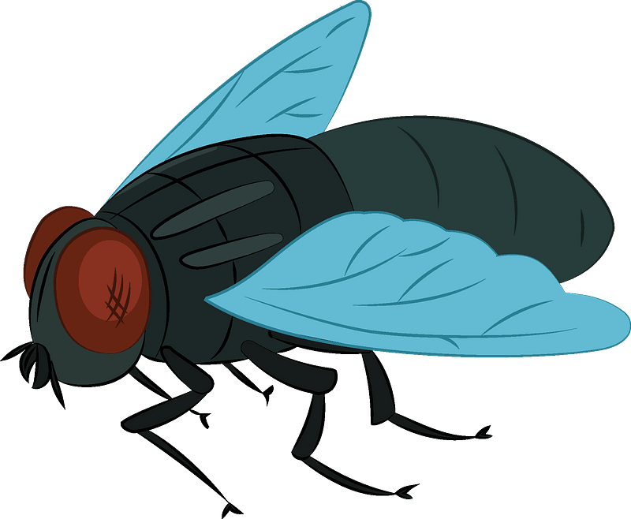
Упражнение «Муха»
Цель: снятие напряжения с лицевой мускулатуры.
Сядьте удобно: руки свободно положите на колени,
плечи и голова опущены, глаза закрыты. Мысленно представьте, что на ваше лицо пытается сесть муха. Она садится то на нос, то на рот, то на лоб, то на
глаза. Ваша задача: не открывая глаз, согнать назойливое насекомое, с помощью лицевых мышц.

Slide 6
Упражнение «Кто быстрее?»
Цель: сплочение коллектива.
Ход упражнения: группа должна быстро, без слов, построить, используя всех игроков команды, следующие фигуры:
• квадрат;
• ромб;
• букву.
Б

Slide 7
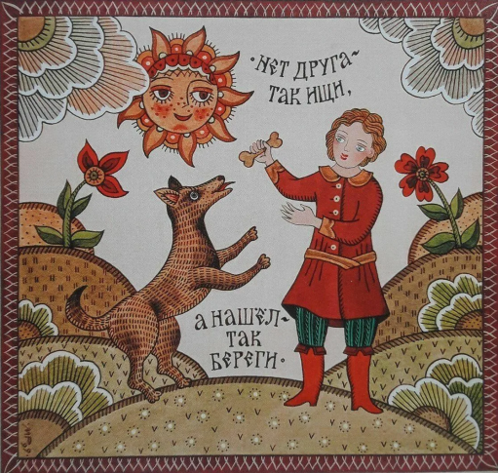
Упражнение «Пословицы»
Язык, голова, болтает, отвечает, а.
Порознь, а, вместе, хорошо, петь, говорить.
Книга, не, манит, к, себе, а, пряник.
Ум, без, крыльев, птица, без, как, книги.
Всегда, пустой, нос, кверху, колос, дерет.
Дурак, а, умный, любит, учить, учиться.
Зайца, зубы, носят, волка, хвост, бережет, лису, ноги, кормят.
За, день, плетень, не, привяжешь, уходит.
Не, капусту, шинкуют, языком.
Бранятся, тешатся, только, милые.

Slide 8
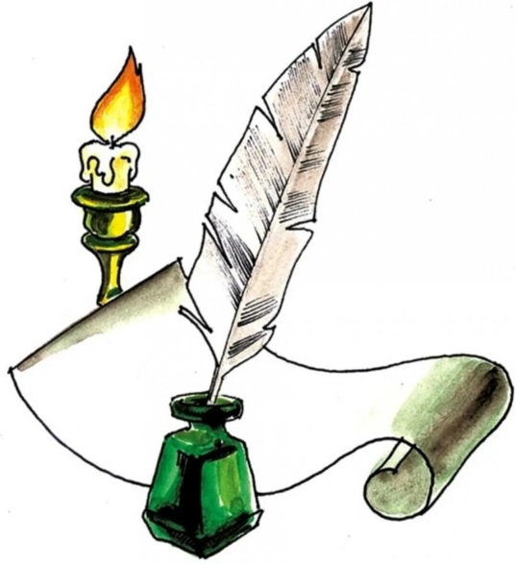
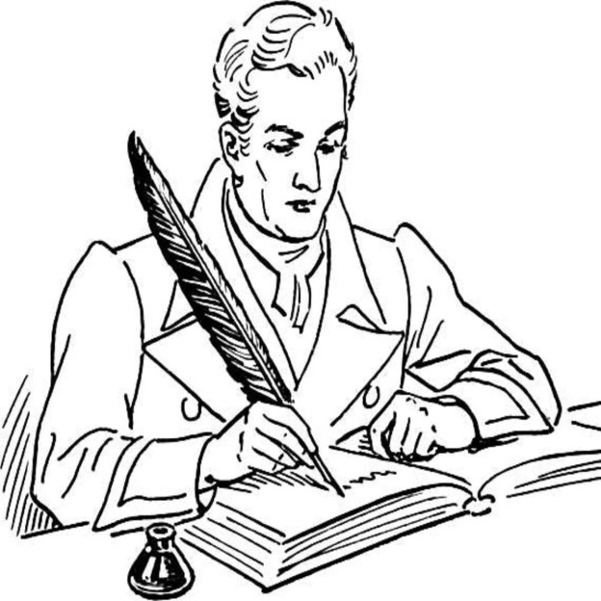
Упражнение «Найдите похожие по звучанию слова»
Подобрать схожее по звучанию слово в быстром темпе:
Спички –
Врач –
Значок –
Ключи –
Стол –
Халат –
Елка –
Белка –
Зайцы –
Яйцо –
Огурец –
Дворец –
Пирог –
Ворона –
Топор –
Нора –

Slide 9
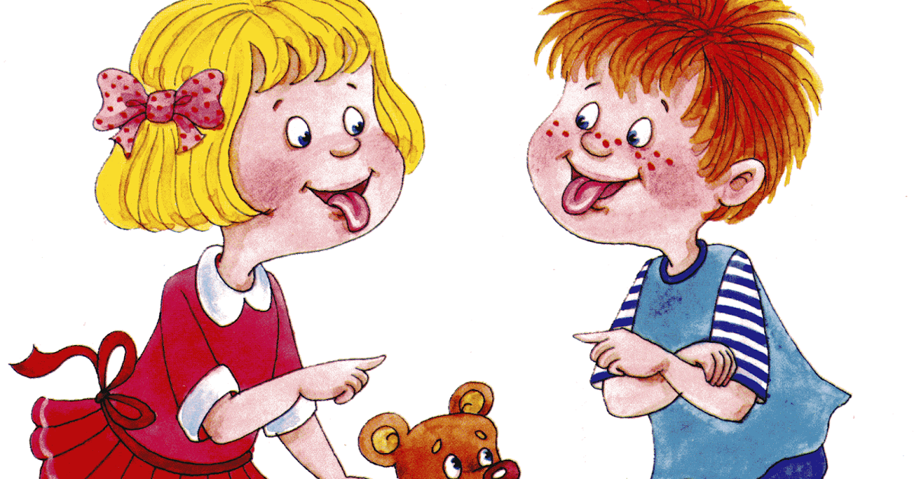
Упражнение «Зарядка для языка»
Каждый участник команд получает карточку, на которой написано имя и отчество. Вам нужно представиться, сказать быстро ваше имя и отчество.

Slide 10
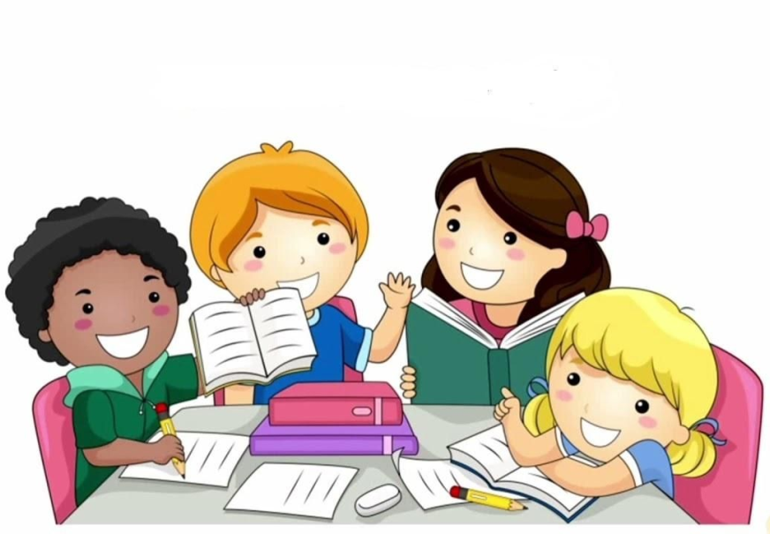
Упражнение «Подскажите слово»
Каждой команде предлагается добавить слово:
Кошка мяукает, а воробей…
Соль в солонке, а масло…
У лошади хвост лошадиный, а у собаки..
У кошки котята, а у слонихи…
У собаки щенята, а у жирафа…..
Корова мычит, а собака…
Цыпленок желтый, а курица…
Курица кудахчет, а утка…
Заяц пушистый, а слон…
У коровы рога, а у козленка…
У голубя перья, а у лисы…
Воробей маленький, а орел…
У зайчихи зайчонок, а у индейки …
Воробей чирикает, а ворона…

Slide 11
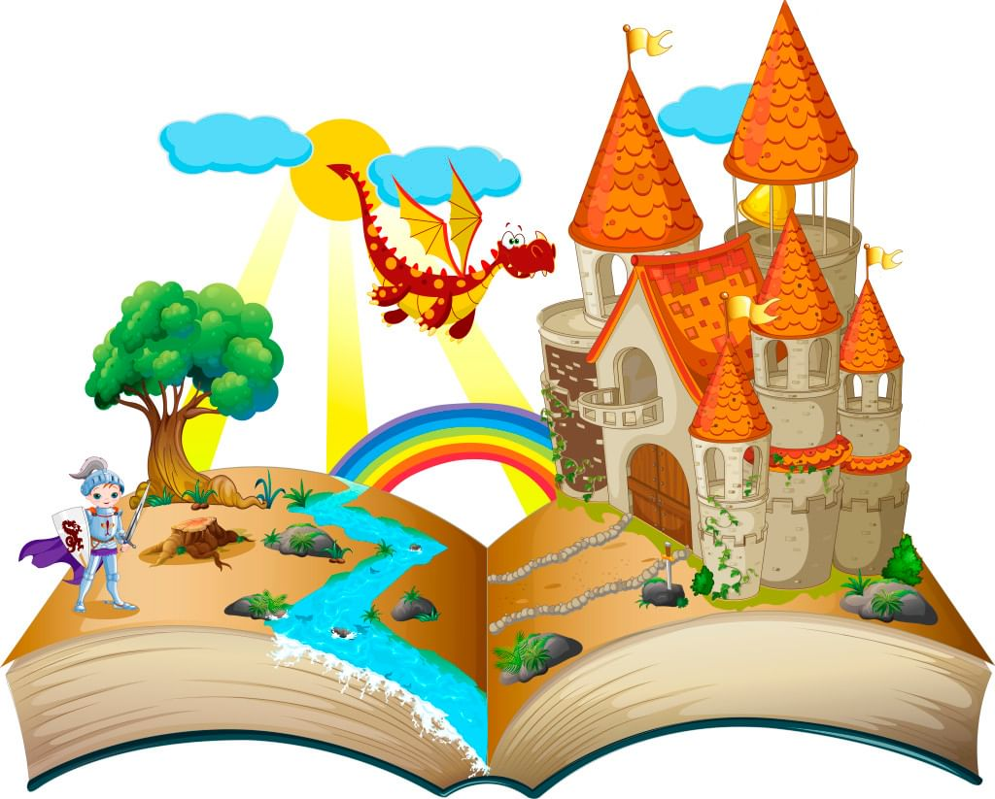
Упражнение «Правильный ответ»
Каждая команда получает карточку, в которой написаны названия произведений и их авторы. За 1 минуту команды должны решить, в какой возрастной группе они изучаются и написать правильный ответ.

